Slide 1
ΣΥΣΤΗΜΑ ΔΙΑΧΕΙΡΙΣΗΣ ΡΑΝΤΕΒΟΥ ΚΟΜΜΩΤΗΡΙΟΥ

Slide 2
ΤΜΗΜΑ ΗΛΕ-50 ΘΕΜΑΤΙΚΗ ΕΝΟΤΗΤΑ ΤΗΣ ΠΛΗΠΡΟ ΤΗΣ ΠΛΗΡΟΦΟΡΙΚΗΣ
ΤΟ ΠΑΡΟΝ PROJECT ΕΚΠΩΝΗΘΗΚΕ ΑΠΟ ΤΟΥΣ:
ΤΡΙΜΗ ΣΠΥΡΙΔΩΝ
ΠΑΠΑΔΟΠΟΥΛΟ ΘΕΟΔΩΡΟ
ΠΑΠΑΚΩΝΣΤΑΝΤΙΝΟΥ ΣΟΦΟΚΛΗ

Slide 3
ΕΙΣΑΓΩΓΗ
ΕΡΓΟ: Υλοποίηση ενός συστήματος διαχείρισης ραντεβού για κομμωτήριο.
ΣΤΟΧΟΣ : Διαδικασία καταγραφής , επεξεργασίας και διαγραφής ραντεβού και πελατολογίου φιλική προς τον χρήστη.
ΧΡΗΣΙΜΑ ΧΑΡΑΚΤΗΡΙΣΤΙΚΑ : Αποστολή υπενθυμίσεων μέσω email και εξαγωγή δεδομένων σε Excel.

Slide 4
Τεχνολογίες που χρησιμοποιήθηκαν
Python
Tkinter( για το GUI)
SQlite( για τη βάση δεδομένων)
XlxsWriter(για την εξαγωγή σε Excel)
smtplib(για την αποστολή email)

Slide 5
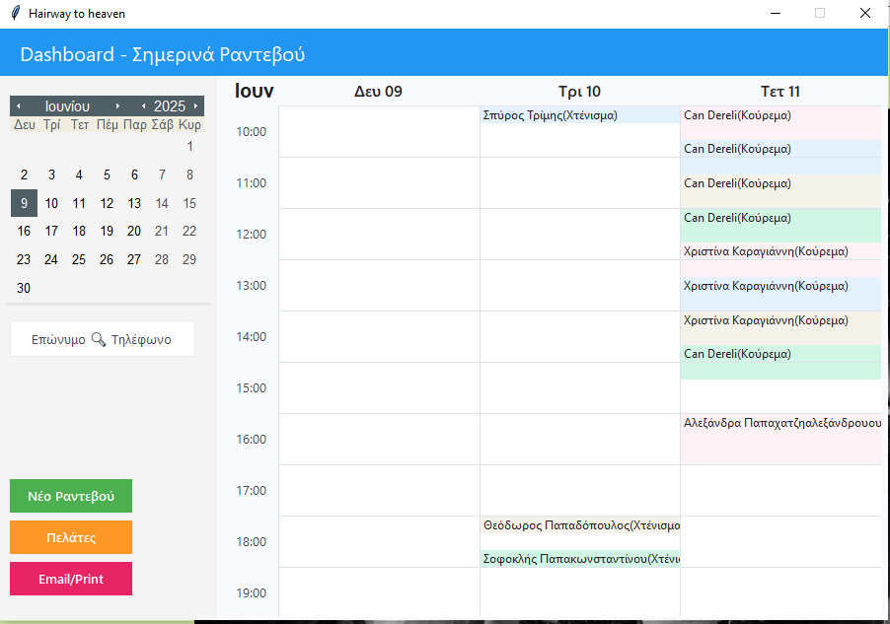
Αρχική Οθόνη

Slide 6
Διαχείριση πελατών

Slide 7
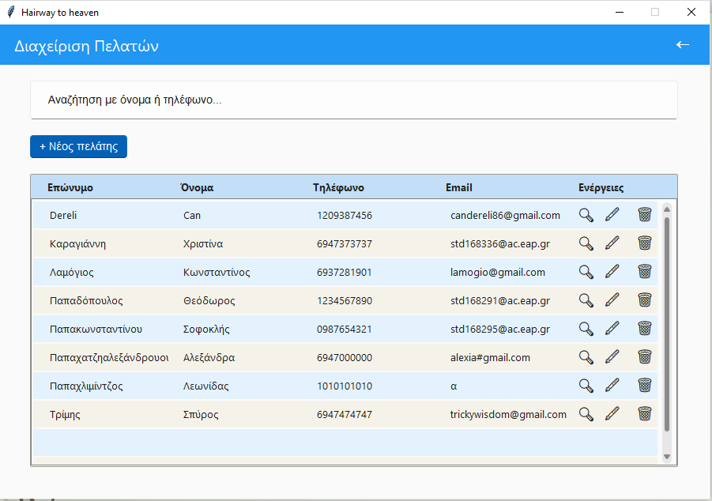
Διαχείριση πελατών

Slide 8
Διαχείριση πελατών

Slide 9
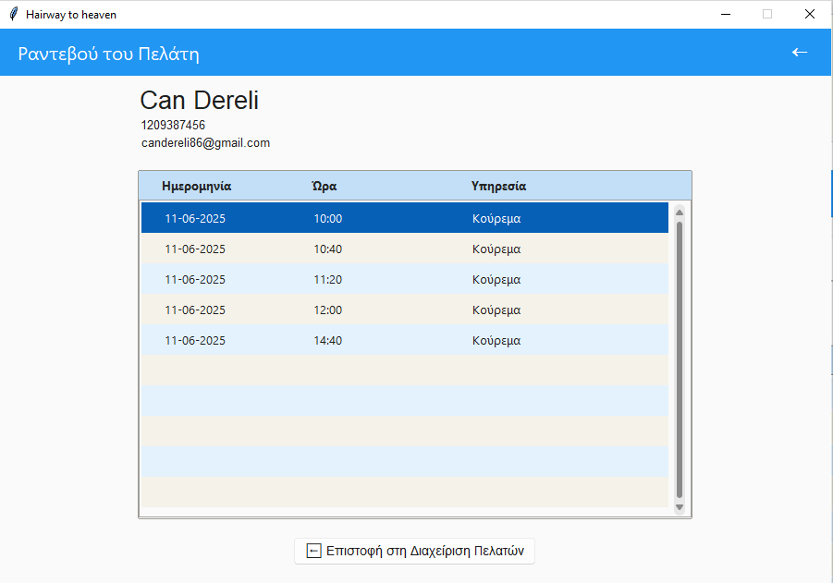
Διαχείριση Πελατών
Διαθέσιμες Πληροφορίες :
1)Ονοματεπώνυμο Πελάτη
2)Τηλέφωνο επικοινωνίας
3)Email επικοινωνίας
4)Όλο το ιστορικό των ραντεβού του μαζί με το είδος υπηρεσίας

Slide 10
Διαχείριση πελατών

Slide 11
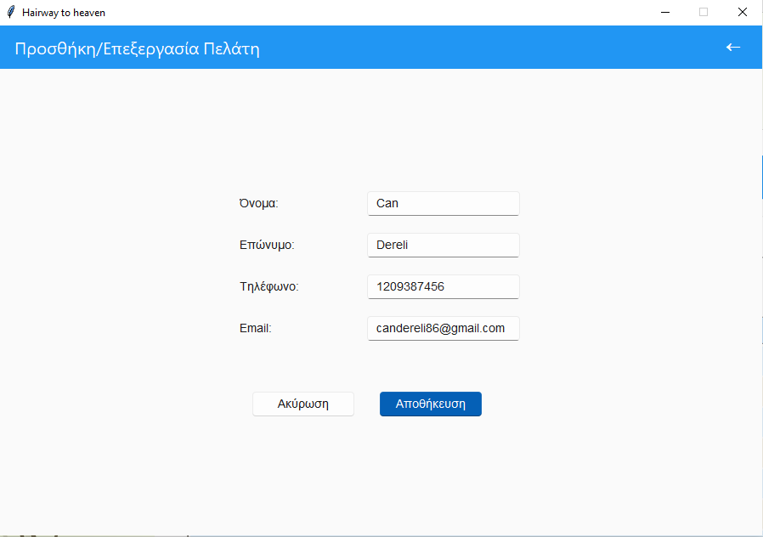
Διαχείριση πελατών
Δυνατότητα επεξεργασίας όλων των στοιχείων στο φάκελο του πελάτη

Slide 12
Διαχείριση πελατών

Slide 13
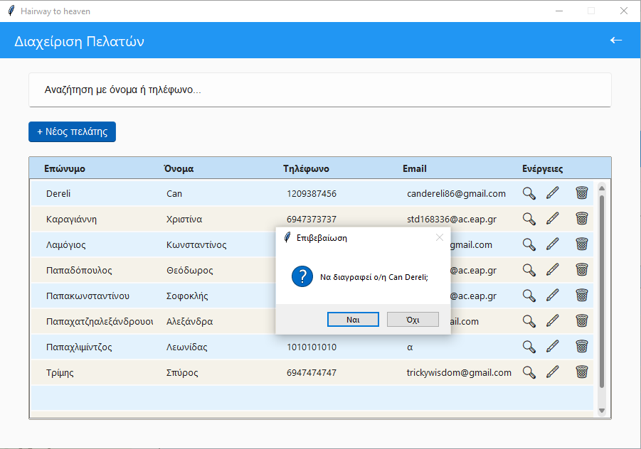
Διαχείριση πελατών
Ολική διαγραφή τόσο του πελάτη όσο και των καταχωρημένων ραντεβού του

Slide 14
Διαχείριση πελατών

Slide 15
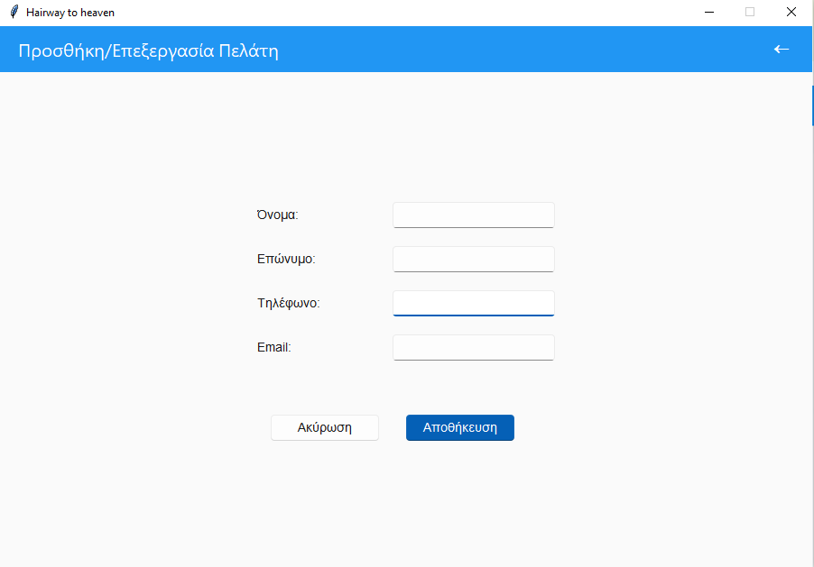
Διαχείριση πελατών
Interface εκχώρησης δεδομένων νέου πελάτη
Το email και το τηλέφωνο είναι μοναδικά για κάθε πελάτη!

Slide 16
Αρχική Οθόνη
Δυνατότητα γρήγορης αναζήτησης για την ύπαρξη ή μη πελάτη με βάση τον αριθμό κινητού

Slide 17
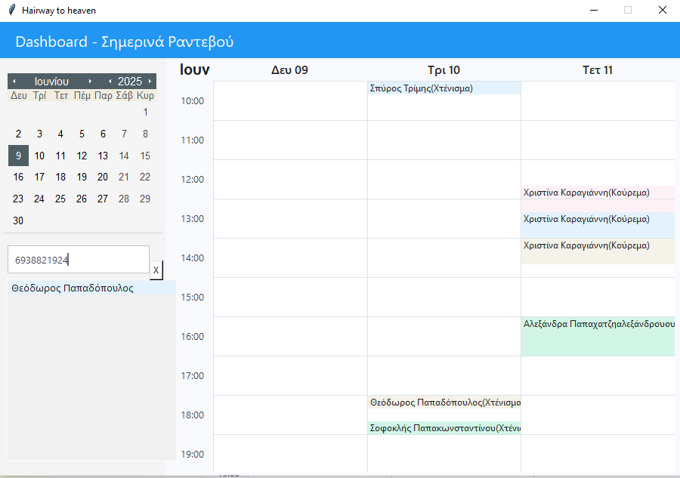
Διαχείριση πελατών

Slide 18
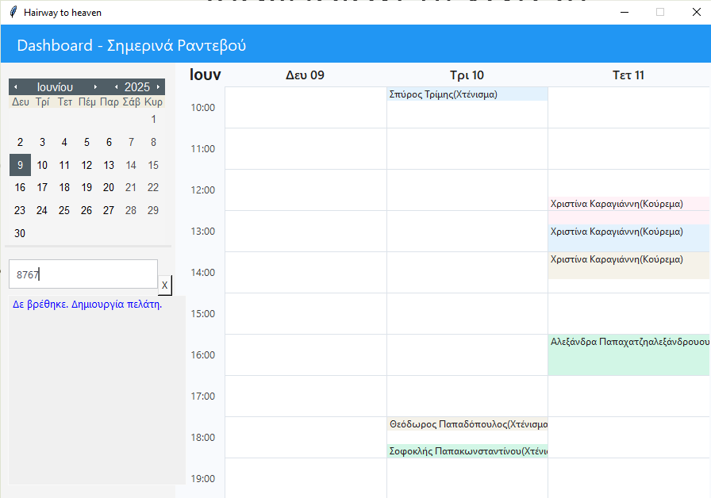
Διαχείριση πελατών
Σε περίπτωση που ο πελάτης δεν υπάρχει, εμφανίζεται επιλογή για την καταχώρηση του στο σύστημα

Slide 19
Διαχείριση ραντεβού

Slide 20
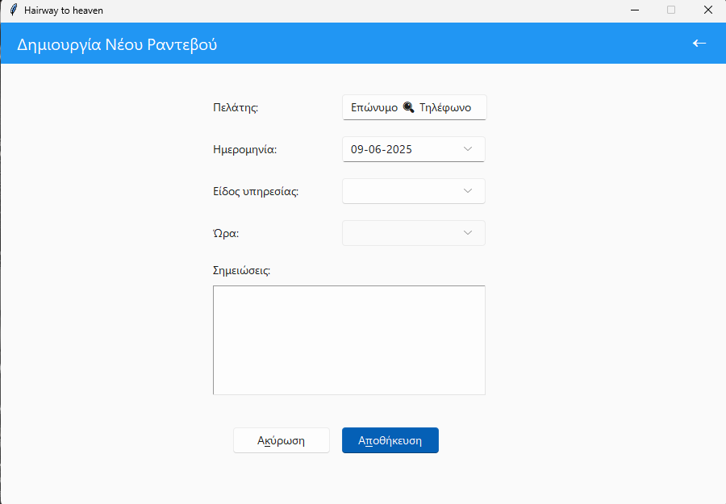
Διαχείριση ραντεβού
Interface δημιουργίας ραντεβού
Δυνατότητα αναζήτησης πελατών τόσο μέσω τηλεφώνου όσο και με το ονοματεπώνυμο
Επιλογή επιθυμητής υπηρεσίας

Slide 21
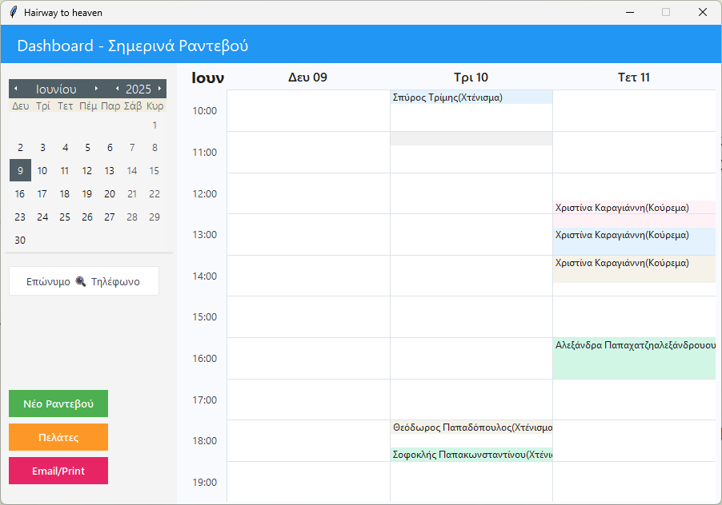

Διαχείριση ραντεβού
Με βάση την εκάστοτε παρεχόμενη υπηρεσία ,τα ραντεβού καταλαμβάνουν τον αντίστοιχο χώρο στο χρονοδιάγραμμα
Δυνατότητα επιλογής επιθυμητής ώρας για ραντεβού με τον κέρσορα απευθείας από το χρονοδιάγραμμα, με ανακατεύθυνση στη σελίδα δημιουργίας ραντεβού

Slide 22
Διαχείριση ραντεβού

Slide 23
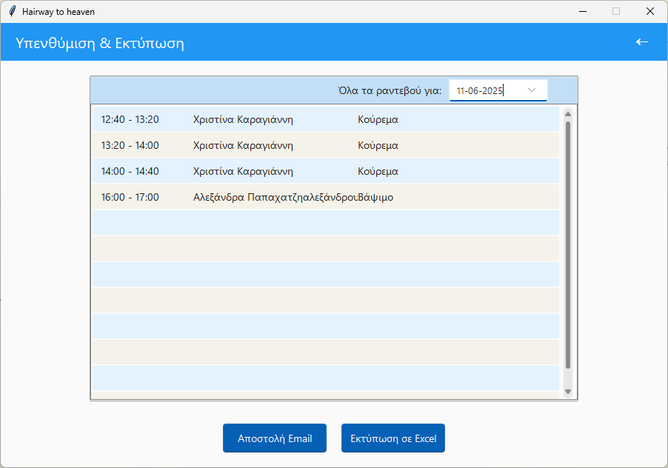
Διαχείριση ραντεβού
Επιλογή επιθυμητής ημερομηνίας αναζήτησης
Εμφάνιση ραντεβού της ζητούμενης ημερομηνίας
Δυνατότητα αποστολής email υπενθύμισης ραντεβού
Δυνατότητα εκτύπωσης Excel με όλα τα ραντεβού της ζητούμενης ημέρας

Slide 24
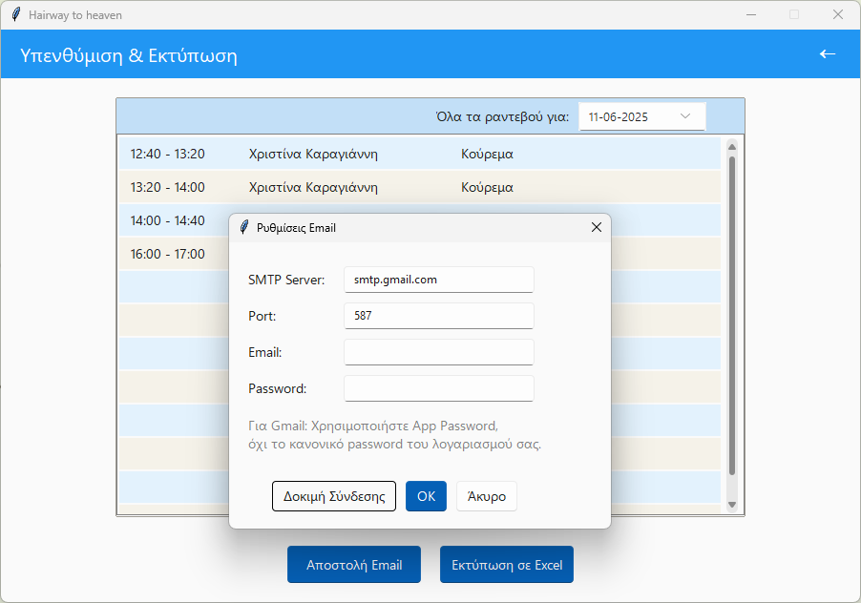
Διαχείριση ραντεβού
Αποστολή email υπενθύμισης σε όλα τα ραντεβού της επιλεγμένης ημέρας

Slide 25
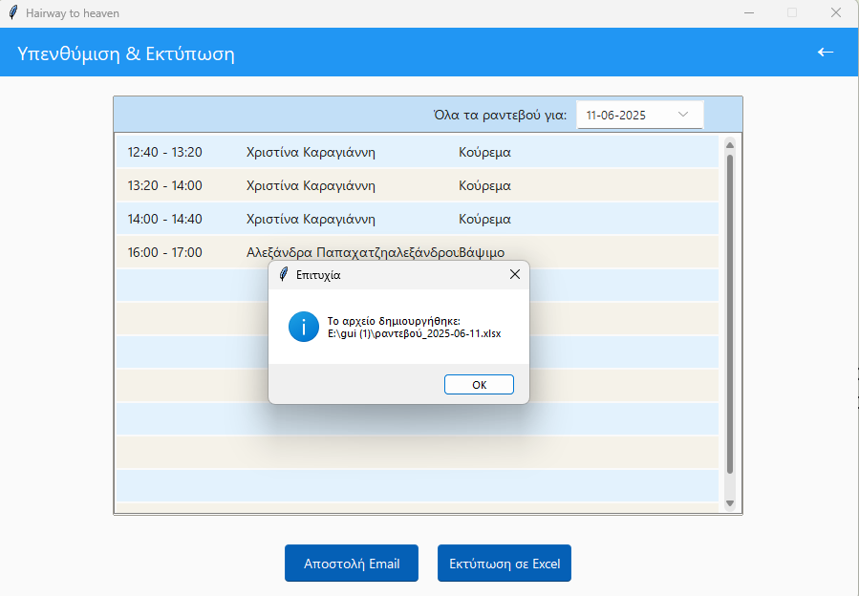
Διαχείριση ραντεβού
Δημιουργία του Excel με τα ραντεβού της επιλεγμένης ημέρας προς εκτύπωσης

Slide 26
Διαχείριση ραντεβού
Μέσω του calendar διαλέγουμε την επιθυμητή ημερομηνία και παράλληλα με αυτή εμφανίζονται και οι δυο επόμενες μέρες στο χρονοδιάγραμμα

Slide 27
Παραδοχές
Για την ομαλή αλλά και αποδοτικότερη λειτουργία της εφαρμογής στο δοθέν
χρονοδιάγραμμα:
Το Κομμωτήριο είναι ανοιχτό κάθε μέρα από τις 10:00 έως τις 20:00 εκτός από Κυριακές και Δευτέρες.
Ο αριθμός τηλεφώνου και το e-mail των πελατών είναι μοναδικά .
Η διάρκεια του ραντεβού καθορίζεται από την υπηρεσία που επιλέγει ο χρήστης: Κούρεμα (40 λεπτά), Βάψιμο (60 λεπτά), Χτένισμα (20 λεπτά).

Slide 28
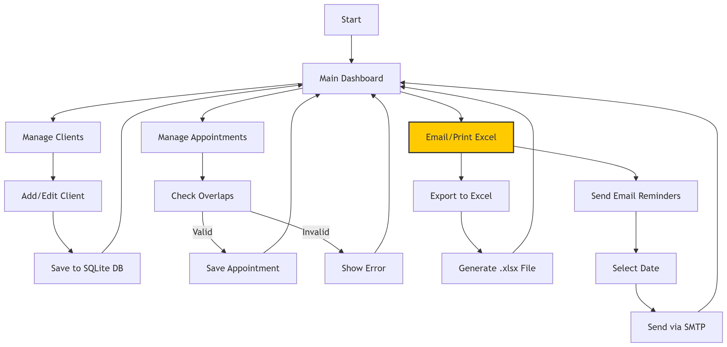
Διάγραμμα Ροής

Slide 29
Συνεργασία και κατανομή εργασιών
ΤΡΙΜΗΣ ΣΠΥΡΙΔΩΝ:
Gui.py
ΠΑΠΑΔΟΠΟΥΛΟΣ
ΘΕΟΔΩΡΟΣ:
Database.py και
models.py
ΠΑΠΑΚΩΝΣΤΑΝΤΙΝΟΥ
ΣΟΦΟΚΛΗΣ:
Main.py, email_utils.py
Export_excel.py

Slide 30



Τρόποι επικοινωνίας
Viber
GitHub
Discord

Slide 31
Εν κατακλείδι…
Το "Σύστημα Διαχείρισης Ραντεβού Κομμωτηρίου" καλύπτει όλες τις απαιτήσεις μιας επιχείρησης.
Παρέχει μια ολοκληρωμένη λύση για τη διαχείριση ραντεβού.
Είναι εύχρηστο, γρήγορο και αποτελεσματικό.

